Slide 1
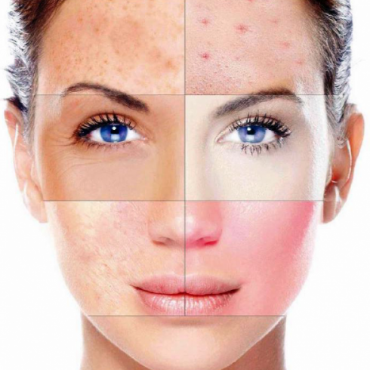
Визначення типу шкіри на різних ділянках обличчя та складання правил догляду за власною шкірою
Біологія 8 клас

Slide 2
Як визначити тип шкіри
Для того щоб визначити тип шкіри, потрібно через 2 - 3 години після умивання промокнути її паперовою серветкою, цигарковим папером або прикласти чисте скло (можна дзеркало). Якщо на склі або папері з'явиться масляниста пляма, значить, шкіра жирна, якщо плями немає - шкіра суха або нормальна. Якщо ви сумніваєтеся в тому, чи правильно ви визначили ваш тип шкіри, проконсультуйтеся у спеціальному відділі при косметичному магазині або аптеці (такі поради абсолютно безкоштовні). Фахівці із задоволенням допоможуть вам.

Slide 3
Тест для визначення типу шкіри
1. Як Ви охарактеризуєте стан Вашої шкіри після вмивання?
А) відчуття комфорту та чистоти – 1б.
Б) відчуття стягнутості в основному в області щік – 2б.
В) дуже рідко виникає відчуття стягнутості – 3б.
Г) відчуття стягнутості та сухості шкіри по всьому обличчі – 4б.

Slide 4
Тест на визначення типу шкіри
2. Як сильно виявлені пори на Вашому обличчі?
А) добре помітні по всій поверхні обличчя, розширені – 1б.
Б) пори більш помітні в Т-зоні (лоб, ніс, підборіддя) – 2б.
В) маленькі – 3б.
Г) майже непомітні – 4б.

Slide 5
Тест на визначення типу шкіри
3. Як часто у Вас на обличчі з'являються прищі чи вугрі?
А) дуже часто – 1б.
Б) найчастіше в області Т-зони – 2б.
В) як правило, 1 раз на місяць – 3б.
Г) практично ніколи – 4б.

Slide 6
Тест на визначення типу шкіри
4. Ваша шкіра схильна до злущування?
А) практично ніколи – 1б.
Б) інколи в області щік – 2б.
В) час від часу – 3б.
Г) часто – 4б.

Slide 7
Тест на визначення типу шкіри
5. Як виглядає Ваша шкіра після обіду?
А) сальний блиск по всій поверхні обличчя – 1б.
Б) сальний блиск в області носа та лоба – 2б.
В) не суха і не жирна – 3б.
Г) матова, ніколи не блищить – 4б.

Slide 8
Тест на визначення типу шкіри
6. Як змінюється стан Вашої шкіри залежно від пір року?
А) шкіра завжди здається сальною – 1б.
Б) шкіра літом більш сальна, ніж взимку – 2б.
В) шкіра добре переносить спеку та холод – 3б.
Г) шкіра чутлива до погодних змін, особливо до холоду – 4б.

Slide 9
Тест на визначення типу шкіри
Підрахуйте ваші бали та дізнайтеся тип шкіри.
ВАШ ТИП ШКІРИ:
Жирний і/або проблемна, якщо 6-9 балів
Комбінований, якщо 10-16 балів
Нормальний, якщо 17-18 балів
Сухий і/або чутливий, якщо 19-24 балів
Будь-який тест може мати похибку, тому для більш точної відповіді краще отримати консультацію спеціаліста.

Slide 10
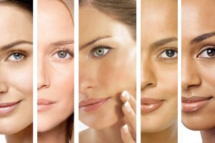
Які типи шкіри обличчя існують?
Прийнято виділяти чотири основних типи шкіри, в саме:
нормальна шкіра;
жирна шкіра;
суха шкіра;
змішана (комбінована) шкіра.

Slide 11
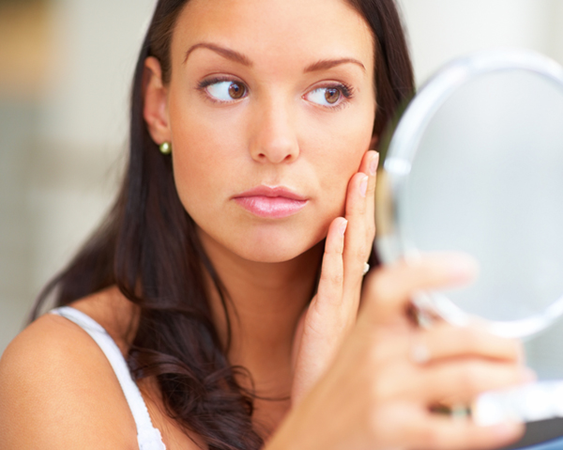
Нормальний тип шкіри

Slide 12
Нормальна шкіра
Нормальна шкіра зустрічається надзвичайно рідко. Також з віком зменшується виділення шкірного сала і вологообмін. Із часом вона може стати або сухою, або більш жирною.

Slide 13
Здорова, нормальна шкіра обличчя
має приємний рожевий або бежевий відтінок;
гладка та м’яка на дотик;
виглядає матовою, чистою і пружною
прекрасно переносить будь-яку погоду;

Slide 14
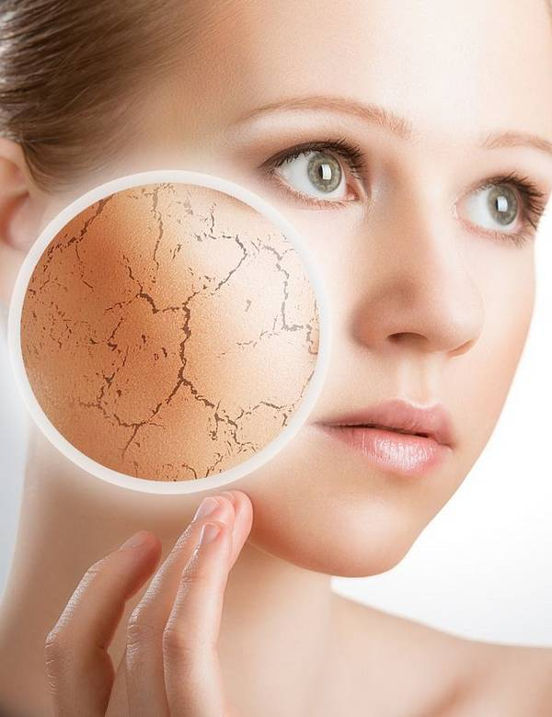
Суха шкіра на обличчі

Slide 15
Суха шкіра
надзвичайно тонка і ніжна;
не блищить, матова;
досить чутлива;
Нерідко наявні подразнення, почервоніння та відчуття стягнення.

Slide 16
Суха шкіра
Варто сказати, що за рахунок дефіциту вологи така шкіра більше схильна до старіння — наприклад, перші дрібні мімічні зморшки на ній можуть з’являтися все після 25 років.

Slide 17
Жирна шкіра

Slide 18
Жирна шкіра
Якщо річ іде про жирну шкіру, то мається на увазі тип шкірних покривів, для яких характерне надмірне вироблення шкірного жиру сальними залозами.
Причини: існує багато причин підвищеного виділення жиру. Наприклад, жирна шкіра на обличчі може бути зумовлена генетичною схильністю, гормональними змінами, неправильним харчуванням і, як наслідок, порушенням обміну речовин. Іноді подібна проблема з’являється на фоні сильного стресу,прийому певних медикаментів, використання неправильно підібраної косметики.

Slide 19
Жирна шкіра
досить товста;
блищить на певних ділянках обличчя, а особливо, на лобі та носі;
пори розширені;
після вмивання швидко жиріє.

Slide 20
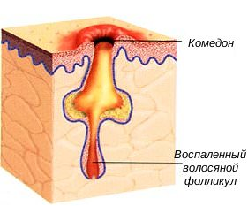
Жирна шкіра
Відноситься до проблемного типу шкіри, шкірний жир, з'єднуючись з пилом і роговими клітинами, утворює пробки, що закупорюють вивідні протоки сальних залоз. Посилене саловиділення на шкірі розвивається, як правило, в період статевого дозрівання, а також при розладі роботи внутрішніх органів. Жирна шкіра на вигляд товста, груба. Зустрічається частіше в молодості і залишається в такому стані до 35-40 років.

Slide 21
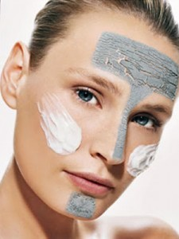
Комбінована шкіра

Slide 22
Як виглядає комбінована шкіра?
Комбінована шкіра поєднує в собі риси одразу обох типів, про що, власне, і свідчить її назва.
Причини: такий тип шкіри розвивається під впливом комплексу факторів. Одні ділянки шкірних покривів продукують більше шкірного сала, аніж потрібно. В цей же час інші ділянки можуть страждати від дефіциту ліпідів, відповідно бути сухими.

Slide 23
Комбінована шкіра
в Т-зоні (лоб, ніс, підборіддя) є жирною;
іноді з розширеними порами, чорними цятками, червоними плямами;
на щоках може бути або нормальною, або сухою.

Slide 24
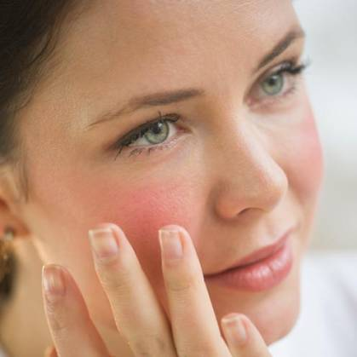
Чутлива шкіра обличчя

Slide 25
Чутлива шкіра
реагує на зовнішні впливи: навколишнє середовище (сонце), миючі засоби.
ця сприйнятливість шкіри призводить до почервоніння, подразнень на шкірі, може розвинутися псоріаз.

Slide 26
Догляд за шкірою
Очищення
Зволоження
Живлення
Спеціальний догляд

Slide 27
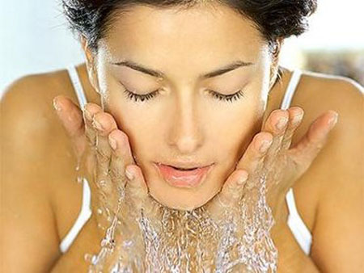
Очищення
Рекомендують поплескування і погладжування шкіри під час миття, це доповнює очищаючу дію води.
Воду краще застосовувати пом'якшену, добре, якщо ви її прокип'ятите, або дасте відстоятися приблизно годину.
Інший спосіб – зробити настоянку із цілющих трав і нею ж вмиватися.

Slide 28
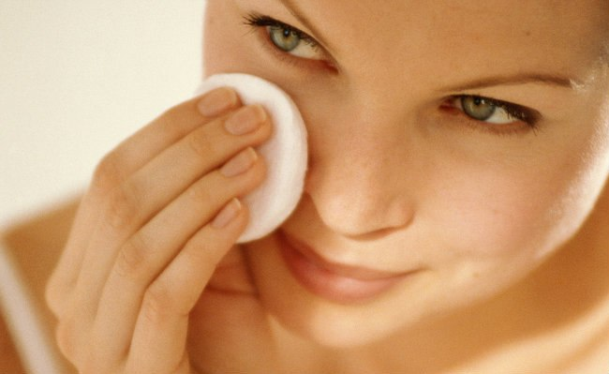
Зволоження
Після вмивання обов’язково потрібно зволожити шкіру. Після очищення шкіра втрачає водний баланс, тому перед нанесенням крему її потрібно тонізувати. Для цього існують спеціальні тоніки, які потрібно вибирати залежно віж типу шкіри.

Slide 29
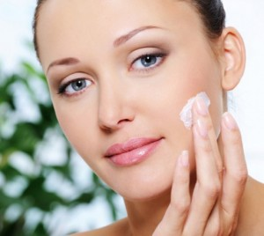
Живлення
Після того як шкіра тонізувалася її потрібно підживити. Це здійснити можливо за допомогою спеціальних кремів, емульсій, лосьйонів, гелів, тощо, залежно від типу шкіри.

Slide 30
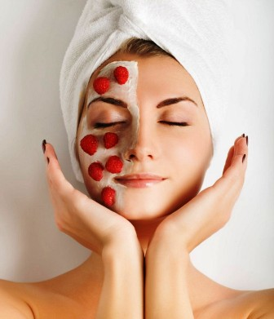
Спеціальний догляд
Спеціальний догляд за шкірою базується на використанні масок, скрабів, сивороток. Процедури із застосуванням таких засобів потрібно проводити 2-3 рази на місяць.

Slide 31
Чи може тип шкіри змінитися?
Слід зазначити, що тип шкірних покривів може змінюватись. Цей процес найчастіше пов’язаний з віковими змінами, але є й інші причини:
Досить часто зміна типу шкіри відбувається на фоні гормональних коливань,прийому певних ліків, включно з гормонами, зміна погоди чи кліматичного поясу, зловживання сонячними ваннами та солярієм.
Шкірні недуги, наприклад, екзема або псоріаз.
Системні захворювання організму (проблеми в роботі щитовидки, цукровий діабет тощо).
Зміна раціону, авітамінози, строгі дієти.
Постійний контакт шкіри обличчя з небезпечними хімікатами.
Саме тому потрібно ретельно спостерігати за станом шкіри, при необхідності змінюючи засоби для догляду.

Slide 32
Догляд за руками
Харчування і пом'якшення шкіри рук
Руки, як і будь-яка інша частина нашого тіла, для підтримки краси і молодості, здоров'я і привабливості, вимагають постійного і грамотного догляду. Тонка, що містить мало сальних залоз шкіра рук дуже тендітна, вона легко вразлива і часто страждає від сухості.
Різкі коливання температури, часті контакти з холодною водою, вплив холоду викликають пошкодження шкіри рук, провокують появу тріщин. Тому рукам так необхідний захист і підживлення кремами з поживними добавками.
Існує безліч кремів, желе, гелів, інших косметичних засобів, розроблених і створених косметичними фірмами, які служать для того, щоб допомогти шкірі рук зберегти її здоровий вигляд.

Slide 33
Догляд за руками взимку
Обвітрені на морозі червоні руки виглядають дуже непривабливо, тому взимку вони потребують більш ретельного і спеціального догляду. За 30-40 хвилин до виходу на вулицю нанесіть на руки живильний крем і гарненько ввітріть його, щоб не залишалося жирного блиску. Безпосередньо перед виходом можна нанести ще один шар захисного крему. Він утворює на шкірі плівку і оберігає руки від холоду. І зрозуміло, не варто знімати на морозі рукавички без крайньої необхідності. Якщо від холоду шкіра рук почала псуватися, краще зайнятися нею відразу. Особливу увагу слід приділити рукам ввечері. Дуже корисні спеціальні ванночки, після яких необхідно нанести зволожуючий крем, бальзам або живильну маску для рук. Посилити дію крему або маски допоможуть целофанові рукавички і надіті на них зверху полотняні або вовняні рукавиці. Саме так крем вбирається краще.

Slide 34
Гігієнічні вимоги до одягу
Одяг має:
мати порівняно невелику масу (до 8–10 % маси тіла людини);
забезпечувати оптимальний підодяговий мікроклімат і сприяти установленню теплового комфорту людини;
не утруднювати дихання, кровообіг і рухи людини, не зміщувати й не стискувати внутрішні органи та частини опорно-рухового апарата;
бути достатньо міцним, легко чиститися від зовнішніх і внутрішніх забруднень;
не містити токсичних домішок, що виділяються в навколишнє середовище, не мати фізичних і хімічних властивостей, які несприятливо впливають на шкіру й людський організм у цілому.

Slide 35
Режим дня
Зверніть увагу на свій розпорядок дня. Бажано знаходити час для прогулянок на свіжому повітрі - центральне опалення і велика кількість техніки в приміщенні сушить волосся і шкіру. Забезпечте собі тривалий сон - лягати краще до десяти годин вечора. Організм по-справжньому відпочиває і відновлюється в години до півночі. Тому краще лягти раніше і встати раніше, ніж компенсувати недолік сну ранковими годинами.

Slide 36
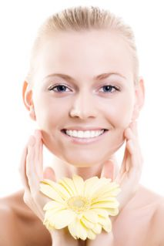
Будьте здорові і красиві!

